Slide 1
Тема 4.
Научные достижения Татарстанских ученых в годы Великой Отечественной войны

Slide 2
16 июля 1941 года принято решение об эвакуации в ТАССР Академии Наук СССР. Казань стала крупным центром сосредоточения академических учреждений страны.
33 научных учреждения, 1884 научных сотрудника, в том числе 39 академиков и 44 члена- корреспондента АН СССР продолжили свою работу в столице Татарстана.
28 сентября 1942 года вышло распоряжение ГКО об организации секретной лаборатории атомного ядра из эвакуированных в ТАССР сотрудников академических институтов.
В 1942 году научно- технические исследования ученых доказали наличие в недрах республики крупных месторождений промышленной нефти.
1 октября1943 года в Казани состоялся первый полет бомбардировщика ПЕ-2 с реактивной установкой, разработанной известными конструкторами С.П. Королевым и В.П. Глушко.
В 1944 году казанский физик Е.К. Завойский сделал открытие мирового уровня, обнаружив явление электронного парамагнитного резонанса.
13 апреля1945 года принято постановление СНК СССР о создании Казанского филиала Академии наук СССР, что стало признанием возросшего авторитета научных сил республики.

Slide 3
Прочитайте текст и ответьте на вопрос: Какие возникли трудности при эвакуации руководящего органа АН СССР? (в парах работают с текстом и отвечают на вопрос, дополняя друг- друга)
Учащиеся сидят в группах по 4 человека. Заполняют модель Фрейера по теме
«Развитие научной деятельности в ТАССР в годы ВОВ»

Slide 4
Эвакуация в ТАССР Академии наук СССР | Деятельность ученых- «спецконтингента» тюрем НКВД
Коллективные научные проекты | Деятельность ученых ТАССР

Slide 5
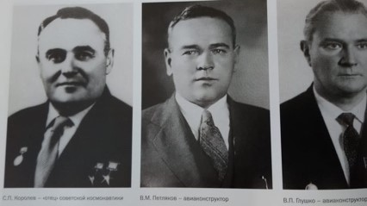

Slide 6
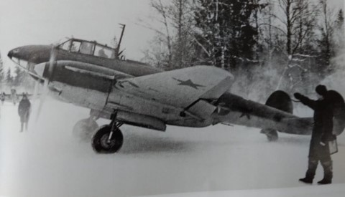

Slide 7
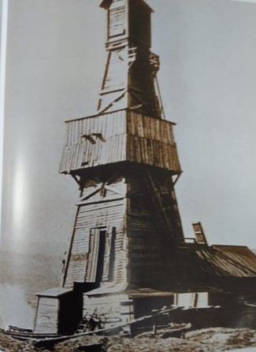

Slide 8
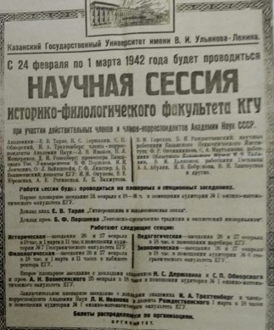

Slide 9
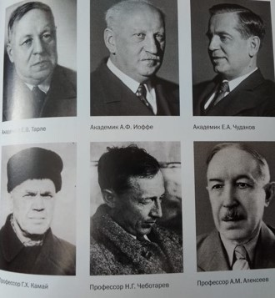

Slide 10
Таким образом, ведущая роль сотрудников исследовательских институтов и лабораторий в создании научного фундамента Победы несомненна. Труд ученых в военные годы был высоко оценен. Группе научных сотрудников были присуждены Государственные премии. Среди лауреатов- представители эвакуированных в Казань учреждений Академии наук СССР: академики А.Ф. Иоффе, Е.А. Чудаков, Е.В. Тарле, Б.Г. Галеркин. Премией была отмечена работа профессора Казанского химико- технологического института С.Н. Ушакова, академика А.Е. Арбузова и действительного члена Всесоюзной академии сельскохозяйственных наук В.П. Мосолова. Ордена и медали Советского Союза за самоотверженный труд были вручены и казанским ученым: отцу и сыну А.Е. и Б.А. Арбузовым, Г.Х. Камаю, В.И. Баранову, Л.М. Миропольскому, Н.Г. Чеботареву, С.Н. Ушакову, К.В. Фазлуллину.

Slide 11
Рефлексия.
На сегодняшнем уроке я узнал…
На сегодняшнем уроке я понял…
Знания, полученные на сегодняшнем уроке…

